Slide 1
TALLER DE INTERCAMBIO TECNICO
ENTRE LOS EQUIPOS BASAL- MASPA y JRC-W4DEV
INFORMACION DISPONIBLE PARA LA APLICAION DEL MODELO WEAP
CASO DE ESTUDIO- LOS PALACIOS
16 al 20 de junio 2014
La Habana. Cuba.

Slide 2
TALLER DE INTERCAMBIO TECNICO
ENTRE LOS EQUIPOS BASAL- MASPA y JRC-W4DEV
DATOS DE DISPONIBILIDAD DE AGUAS SUPERFICIALES.
MICROPRESAS
Embalses | Capacidad millones m³
Embalse Juventud | 168,00
Embalse Bacunagua | 59,11
Embalse Los Palacios | 44,76
No | NOMBRE | CAPACIDAD (m³ x 10⁶) | PROFUNDIDAD (m)
1 | Pitirre-I | 1,05 | 9,5
2 | Pitirre-II | 1,80 | 15,5
3 | El Jagüey | 1,00 | 5,5
(Bacunagua esta fuera del mcipio pero aporta al mismo).
El régimen de escurrimiento de los ríos del municipio depende en primer lugar de la distribución de las precipitaciones, ya que estas constituyen la fuente fundamental que originan el mismo.
La distribución del escurrimiento anual no es uniforme. En el período húmedo (Mayo - octubre), ocurren el 90 y 95 %, mientras que en 5 meses de periodos secos solo 5-10 %.

Slide 3
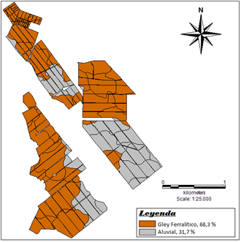
TALLER DE INTERCAMBIO TECNICO
ENTRE LOS EQUIPOS BASAL- MASPA y JRC-W4DEV
DATOS DE SUELO.
En el municipio existen 9 tipos de suelos que abarcan un área total de 65 276,75 ha, el resto del área se encuentra ocupada por macizo rocoso (3 409,27 ha) y embalses (2 202,12 ha).
Los de mayor representatividad:
Gley Ferralítico (27 092,57 ha)
Aluvial (9 309,83 ha)
Están caracterizados
(ver documento 1 y documento 2)

Slide 4
TALLER DE INTERCAMBIO TECNICO
ENTRE LOS EQUIPOS BASAL- MASPA y JRC-W4DEV
Canales de riego. Magistral y Primarios.
Canal Magistral con un tramo de 11,7 km de longitud, del cual se derivan los canales primarios, los cuales dan lugar a un sistema ramificado de canales secundarios y terciarios de riego y drenaje. El Canal Magistral de pendiente cero tiene la capacidad de transportar hasta 20 m³/s, con un ancho de 20 m de plato, conecta a los 2 embalses más importantes; Bacunagua y Los Palacios, con capacidad de almacenar 59,11x10⁶ m³y 44,76x 10⁶ m³de agua, respectivamente.
Canales Primarios
Identificación | Longitud (Km) | Área sección Transversal (m²) | Área sección Transversal (m²) | Obras | Q max diseño (m³/s) | Q max actual (m³/s) | Área(ha) | Área real (ha) | Estado actual |  |  | Vegetación en la sección
 |  | proyecto | actuales | Ø del tubo (cm) |  |  | atendida | atendida | B | R | M | Alta | Media | Baja
P – 9 | 16.1 | 15.68 | 14.98 | 152 | 5.9 | 4.01 | 3067.8 | 2875.3 |  |  | x |  | X
P – 10 | 12.9 | 15.86 | 15.06 | 152 | 5.95 | 4.04 | 3061.1 | 2750 |  | x |  |  | X

Slide 5
TALLER DE INTERCAMBIO TECNICO
ENTRE LOS EQUIPOS BASAL- MASPA y JRC-W4DEV
Canales de riego secundarios y terciarios.
Canales Secundarios
 | Longitud | Área sección Transversal (m²) | Área sección Transversal(m²) | Obras | Q diseño | Q actual | Área(ha) | Área real (ha) | Estado actual |  |  | Vegetación en la sección
 | (Km) | proyecto | actuales | Ø del tubo (cm) | (m³/s) | (m³/s) | atendida | atendida | B | R | M | Alta | Media | Baja
Riego | 60.32 | 4.32 | 3.98 | 107 | 1.85 | 1.45 | 362 | 295 | 20% | 45% | 35% | x | x
Drenaje | 28.3 | 10.87 | 8.92 | 152 | 4.05 | 3.15 | 362 | 362 | 20% | 45% | 35% | x | x

Slide 6
TALLER DE INTERCAMBIO TECNICO
ENTRE LOS EQUIPOS BASAL- MASPA y JRC-W4DEV
Mediciones de caudales y eficiencia de riego (PROBLEMA!!!).
Medición realizada en el diagnostico Agua R1 BASAL (inicio campaña de frio de riego arroz):
Canal primario P-10 de la UEB “Sierra Maestra” en el municipio Los Palacios
gasto de entrada Q = 239.6 L/s,
un kilómetro aguas abajo
gasto salida Q= 111.3 L/s,
Eficiencia conducción agua- 46%

Slide 7
TALLER DE INTERCAMBIO TECNICO
ENTRE LOS EQUIPOS BASAL- MASPA y JRC-W4DEV
Demandas de agua para riego.
Normas de riego y eficiencias sistemas para planeamiento (ver Resol 21).
Var. ciclo largo ARROZ
11 286 m3/ha – siembra de frio
10 500 m3/ha - siembra de primavera
Var. ciclo corto ARROZ
9 172 m3/ha – siembra de frio
8 326 m3/ha – siembra de primavera
Eficiencia riego en sistemas de riego superficial arroz- 60%
Coeficiente de cultivo Kc por fases para el arroz:
Kc ini = 1,05 (60 días); Kc med = 1,20 (60-80 días); Kc fin = 0,90-0,60 (30-40 días)

Slide 8
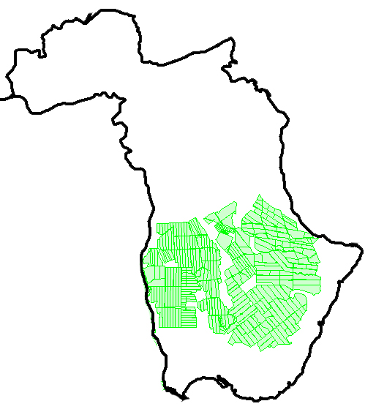
TALLER DE INTERCAMBIO TECNICO
ENTRE LOS EQUIPOS BASAL- MASPA y JRC-W4DEV
PROGRAMA ARROZ.
Incremento de áreas, producciones y demanda de agua
(ver documento 4)

Slide 9
Datos climáticos promedios del 2000-2010
Datos Climáticos de Real de San Diego
 | Mes | Ene | Feb | Mar | Abr | May | Jun | Jul | Ago | Sep | Oct | Nov | Dic | Total | Prom.
Temp. º C | Máx. Media | 26,5 | 27,3 | 28,4 | 30,1 | 31,2 | 31,6 | 32,4 | 32,2 | 31,6 | 30,6 | 29 | 27,2 | 358,1 | 29,8
 | Mín. Media | 16,5 | 17,1 | 18,1 | 19,4 | 21,5 | 22,9 | 23,2 | 23,1 | 22,9 | 21,6 | 20,2 | 17,8 | 244,3 | 20,4
 | Promedio | 20,9 | 21,5 | 22,7 | 24,3 | 26,1 | 26,8 | 27,1 | 27,1 | 26,3 | 25,3 | 23,8 | 22,3 | 294,2 | 24,5
 | Máx. Abs. | 29,9 | 30,5 | 31,7 | 32,4 | 33,4 | 33,6 | 34,2 | 34,2 | 33,5 | 32,6 | 31,6 | 30,4 | 388 | 32,3
 | Mín. Abs. | 10,4 | 10,9 | 12,5 | 15,2 | 18,1 | 21,3 | 21,1 | 21,2 | 20,7 | 18,3 | 16,1 | 11,6 | 197,4 | 16,5
Lluvia | Total (mm) | 51,1 | 73,9 | 71,6 | 104 | 144 | 184 | 119 | 161 | 189 | 106 | 107 | 36,7 | 1 346,5 | 112,2
 | Días con lluvia | 6 | 7 | 6 | 6 | 13 | 15 | 13 | 15 | 17 | 11 | 9 | 6 | 124 | 10,3
 | Máx. 24 horas | 22,4 | 31,9 | 34,7 | 55,7 | 52,8 | 46,6 | 36,1 | 49,3 | 58,8 | 39,2 | 53,2 | 19,5 | 500,2 | 41,7
 | Días | 11 | 16 | 15 | 19 | 17 | 15 | 20 | 19 | 17 | 8 | 14 | 14 | 185 | 15,4
Viento Pred. | Dirección (16 Rumbos) | ENE | ENE | ENE | NE | NE | ENE | ENE | NE | ENE | ENE | ENE | ENE | ENE | ENE
 | Rapidez (km/h) | 7,6 | 9,8 | 10,4 | 9,8 | 9,3 | 9,3 | 7,3 | 7,1 | 6,5 | 8,5 | 8,5 | 8,7 | 102,8 | 8,6
 | Rapidez total Media (km/h) | 8,6 | 9,9 | 11,5 | 10,3 | 9,7 | 8,5 | 7,6 | 6,9 | 6,9 | 7,6 | 8,9 | 9 | 105,4 | 8,78
Humedad Relativa % |  | 79 | 77,7 | 76,5 | 73,6 | 77 | 80,7 | 80,2 | 81,6 | 83,8 | 82 | 82,1 | 80,4 | 954,6 | 79,6
Nubosidad Total (Octavos) |  | 3 | 3 | 3 | 3 | 4 | 4 | 4 | 4 | 5 | 4 | 3 | 3 | 43 | 3,6
Horas de Sol |  | 7 | 8 | 8 | 9 | 8 | 9 | 8 | 8 | 7 | 8 | 7 | 7 | 94 | 7,8
Datos del 2005-2011 (ver documento 5).
Datos solicitados de 1960-2004; 2012, 2013

Slide 10
TALLER DE INTERCAMBIO TECNICO
ENTRE LOS EQUIPOS BASAL- MASPA y JRC-W4DEV
IDEAS PRELIMINARES DE PROBELMATICAS A SIMULAR:
Estimación de las demandas de agua por el modelo por balance hídrico y su comparación con las de planeamiento.
Diferencias en la estimación de las demandas de agua considerando eficiencias de conducción de agua menores a las que se usa para planeamiento (situación actual).
Posibilidad de cubrimiento de la demanda de agua para el cultivo de arroz considerando los incrementos en áreas previstos en el programa de arroz y los escenarios climáticos previstos
Variaciones de la situación anterior considerando variedades de ciclo largo y corto o diferentes épocas de siembra.
Efecto de la variabilidad climática prevista sobre la disponibilidad de agua en embalses!!!!!

